Slide 1

Aygaz Yapay Zeka Okuryazarlığı Bootcamp Bitirme PRojesi
Ali Erkin Avcı

Slide 2

Konular
Projeniz için ilk olarak Depremi önlemek ve Deprem öncesi veya sonrasında alınabilecek önlemler nelerdir?
Benzer projeler var mı?
Benzer projeler varsa, onların eksikleri nelerdir?
Eksikleri nasıl tamamlayabilirsiniz?

Slide 3
Depremi önlemek ve Deprem öncesi veya sonrasında alınabilecek önlemler nelerdir?

Slide 4
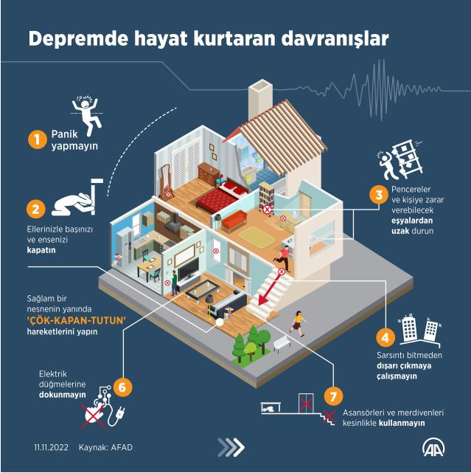
Deprem, yeryüzünde meydana gelen en yıkıcı doğal afetlerden biridir. Yer kabuğunun ani bir hareketi sonucu oluşan depremler, hem can kaybına hem de maddi hasara sebep olabilir. Bu nedenle, depremi önlemek ve deprem öncesi veya sonrasında alınabilecek önlemler hakkında bilgi sahibi olmak hayati önem taşır.
Deprem öncesi alınabilecek önlemler arasında, binaların sağlam bir şekilde inşa edilmesi, düzenli olarak kontrol edilmesi ve güçlendirilmesi yer alır. Ayrıca, evlerde ve işyerlerinde acil durum çantalarının hazırlanması, acil durum planlarının oluşturulması ve düzenli olarak tatbikat yapılması önemlidir. Deprem öncesi, yerleşim alanlarındaki olası riskli bölgelerin belirlenmesi ve bu bölgelerdeki yapıların güçlendirilmesi de önemlidir.

Slide 5
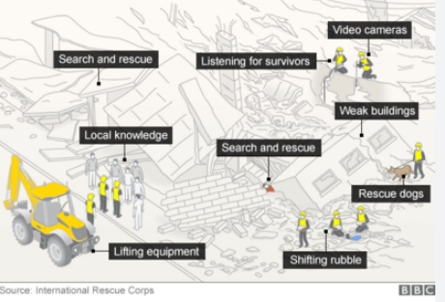
Deprem sonrasında alınabilecek önlemler arasında, öncelikle enkaz altında kalan insanların kurtarılması, yaralıların tedavi edilmesi ve barınma ihtiyaçlarının karşılanması yer alır. Deprem sonrasında, su, yiyecek, ilaç ve diğer temel malzemelerin temin edilmesi de önemlidir. Deprem sonrası, yapıların güvenliği konusunda uzmanların kontrolleri yapması ve gerekli onarımların yapılması gerekmektedir.

Slide 6
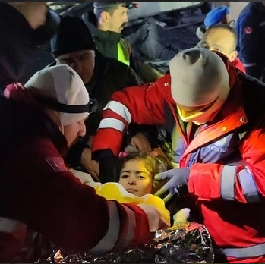
Deprem sonrası hızlı müdahale, enkaz altında kalan insanların hayatını kurtarmak ve yaralılara acil yardım sağlamak için hayati önem taşır. Deprem sonrasında geçen her dakika, hayat kurtarma şansını azaltabilir. Hızlı müdahale ile enkaz altında kalan insanların kurtarılması mümkün olabilir ve yaralıların tedavi edilmesi için zaman kazanılabilir. Bu nedenle, deprem sonrası olay yerine hızlı müdahale ekiplerinin ulaştırılması ve koordinasyonun sağlanması hayati önem taşır. Hızlı müdahale ile birlikte, deprem sonrasında kaynakların daha etkin kullanımı ve kurtarma işlemlerinin hızlandırılması da mümkün olabilir.

Slide 7
Konu İle ilgili Çözüm Önerim Ve Proje

Slide 8
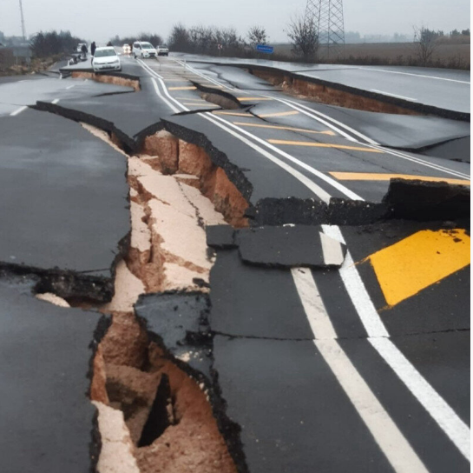
Projem yapay zeka tabanlı sistem ile deprem sonrasında bölgeye ulaşmak için kapanan yol ve güzergahlara alternatif yollar bulmak için uydu görüntülerini kullanarak, kullanılamaz durumdaki yolları tespit edip ilgili bölgeye bizi götürecek alternatif rotalar oluşturacak bir sistem. Bu sistem sayesinde, acil yardım ekiplerinin kapanan yolların yerine hızlıca başka bir rota belirlemesi ve kurtarma işlemlerine başlaması mümkün olabilir. Bu sayede, deprem sonrasında kaynakların daha etkin kullanımı ve kurtarma işlemlerinin hızlandırılması mümkün olabilir.

Slide 9
Benzer Uygulamalar

Slide 10

Projeme benzer 2 farklı uygulama tipi var:
1.)Size En Uygun Yol Önerisi Yapan
2.)Enkazda Yerinizi İşaretleyip bildirmenizi ya da enkazda kalanın yerini öğrenmenizi sağlayan

Slide 11

Google Maps
Google tarafından başlatılan ücretsiz bir çevrimiçi harita hizmetidir. Google Haritalar ayrıca diğer sitelerin hizmetten yararlanmaları için API desteği de sağlar. Google Maps hizmetinde üç boyutlu bina modelleri ve sokaklar da mevcuttur.
Eksikleri:Her ne kadar Google Maps yoğunluğa ya da girdiğimiz diğer parametrelere göre(ücretsiz yol, sahil yolu, aktarmasız seyahat..) yeni rotalar belirlese de depremde yıkılan görüntüleri inceleyerek yeni yol önerme gibi bir seçeneğe sahip değildir.

Slide 12

BRIDGEFY
Bridgefy, internet bağlantısı olmadan çalışan ücretsiz bir mesajlaşma uygulamasıdır. Doğal afetler, büyük etkinlikler ve okullarda kullanılmak üzere mükemmeldir.Bluetooth üzerinden çalışır ve menzili 100 metredir.
Eksiklikleri:Her ne kadar enkaz yakınındaki insanların enkaz altında birilerinin olduğunu haber vermeyi sağlasa da enkaza ulaşma konusunda yeterince yardımcı olmuyor.

Slide 13

Akut Güvendeyim
Uygulama belirlediğiniz en fazla 10 telefon numarasına uygulamanın ana ekranındaki Güvendeyim butonuna bastığınızda telefonunuzun GPS servisi üzerinden aldığı konumunuzu telefonunuz SMS sistemi üzerinden belirttiğiniz kişilere gönderir.
Eksikleri:Uygulama konumunuzu ilgililere konumunuzu gönderiyor ama ulaşılacak hala bir sorun olarak devam ediyor.

Slide 14
Akut güvendeyim uygulamasının yanı sıra, Deprem sonrası insanlara nasıl yardımcı olabilecekleri konusunda kafa yoran Türk yazılımcıların aklına, bu tür felaketlerden sonra ana iletişim araçlarından biri olan sosyal medya kullanılarak geliştirilen yazılım Twitter ve Instagram gibi sosyal medya hesaplarından gelen yardım çağrılarını topluyor ve toplanan bu datayı harita ile eşleştirip anlamlı hale getirerek, isteyen tüm Sivil Toplum Kuruluşları'nın kullanımına sunmayı amaçlıyor.
Başlatanlar deprem sonrası toplanan Türk yazılımcılar
Eser Ozvataf ve Furkan Kılıç
(Bu uygulama aynı zamanda bana bu proje ile ilgili ilham veren proje)
IT Deprem Yardım

Slide 15



Özet
Özet olarak bu uygulamaların sunduğu özellikleri birleştirerek ve buradaki verileri(kapanan yol, işaretli enkazlar vs)yapay zeka ile işleyerek en fazla enkaza en hızlı şekilde ulaşmayı sağlayan bir uygulama olmasını planlıyorum.

Slide 16




Teşekkürler

